Slide 1
Zwischenpräsentation
Hauptseminar AMR WS19/20
Gruppe HSAMR1:
Max Kirchner (Guidance)
Konstantin Kuhl (Navigation)
Sebastian Schwabe (Perception)
Konstantin Wrede (Control)
Sebastian Zarnack (Human Machine Interface)
Dresden, den 05.11.2019

Slide 2
Inhalte der Zwischenpräsentation
1 Aufbau Roboters
2 Konzept des Zeitplans
3 Bericht Perception
4 Bericht Navigation
5 Bericht Guidance
6 Bericht Control
7 Bericht HMI

Slide 3
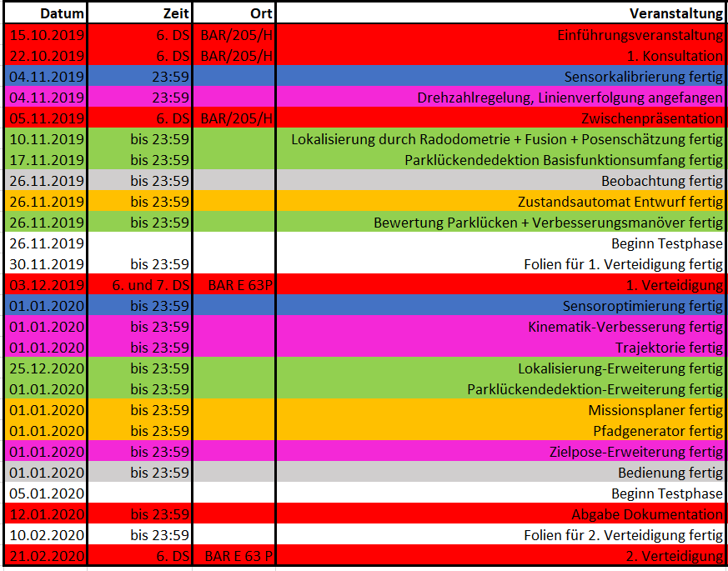
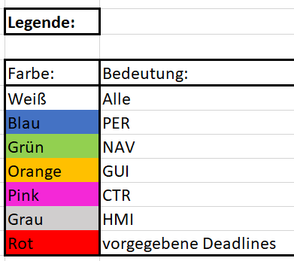
2 Konzept des Zeitplans

Slide 4
4 Bericht Navigation

Slide 5
1 Aufbau des Roboters
Folgende Aspekte sind wesentlich, um ein barrierefreies Dokument zu erstellen:
  Inhaltsfelder im Layout nutzen (S. 14)
  Formatvorlagen für Text nutzen (S.15)
  Leerzeilen vermeiden
  Umfangreiche Anpassungen im Folienmaster vornehmen. Auf Schriftgröße und Farbkontraste achten. http://www.leserlich.info/)
  Bilder gruppieren
  Bildbeschreibung erstellen
  Einstellungen für Sprache und Inhaltsverzeichnis beim PDF-Export berücksichtigen.
  Weitere Informationen zu diesem Thema auf den Serviceseiten der TUD

Slide 6
Technische Universität
Dresden
Die Technische Universität Dresden (TU Dresden):
  35.000 Studierende
  122 Studiengänge
  5 Bereiche mit 18 Fakultäten:
  Bau und Umwelt // Geistes- und Sozialwissenschaften // Ingenieurwissenschaften //
  Mathematik und Naturwissenschaften // Medizin
  Exzellenzuniversität seit 2012
  forschungsstark, dynamisch, weltoffen, familienfreundlich
  seit 1828

